Slide 1
ЦИФРОВЫЕ ИНСТРУМЕНТЫ НАСТАВНИЧЕСТВА ПЕДАГОГИЧЕСКИХ РАБОТНИКОВ

Slide 2
Особенности реализации наставничества педагогических работников в цифровую эпоху
Современное общее, среднее профессиональное и дополнительное образование ориентировано на использование цифровых технологий, необходимых для современной жизни в цифровом обществе. Для педагога сегодня востребованы такие компетенции, как информационная культура личности, аспекты информационной безопасности, ИТ-компетентность, медиакультура и цифровая коммуникация.
Быстрое освоение педагогическими работниками цифровых компетенций способствовало созданию условий для перехода наставничества педагогических работников на новую ступень, связанную с цифровизацией. Благодаря этому наставничество может превратиться в широкое общественно- профессиональное движение.
Наставники получили возможность перехода на удаленный процесс передачи своего опыта, знаний и навыков наставляемым с использованием современных цифровых технологий. Благодаря цифровым технологиям стало возможным обучать педагогов на их рабочем месте, что гораздо менее затратно по временным, финансовым и транспортным издержкам по сравнению с традиционными формами повышения квалификации.
Благодаря дистанционным формам наставничества изменился «портрет» наставника. Теперь старшее
поколение обращается за помощью к молодым педагогам для овладения
информационно-коммуникационными, цифровыми технологиями, выступая в роли
современными
наставляемых;
молодые педагоги-наставники помогают своим коллегам в освоении навыков работы с цифровыми инструментами по принципу «равный – равному».

Slide 3
Цифровые инструменты наставничества
Взаимодействие наставников с наставляемыми может осуществляться на специальном сервисе типа LMS (от англ. Learning Management System) или СДО (система дистанционного обучения). В их основе заложена SaaS-платформа (программное обеспечение как услуга), которая позволяет
управлять процессом обучения и оценивания результатов.
разработать индивидуальный образовательный маршрут
Благодаря этой платформе можно
педагога,
создать
корпоративный
(муниципальный, профессиональный и т.д.) портал, организовать обучение наставников и наставляемых, создать единую внутреннюю базу данных и информации, собрать и обработать статистические данные и провести аналитические исследования. Подобной платформой сегодня является LMS Moodle. Параллельно с этой платформой может быть задействован коммуникативный потенциал мессенджера Telegram (https://t.me/VRME2020).

Slide 4
LMS-система

Slide 5
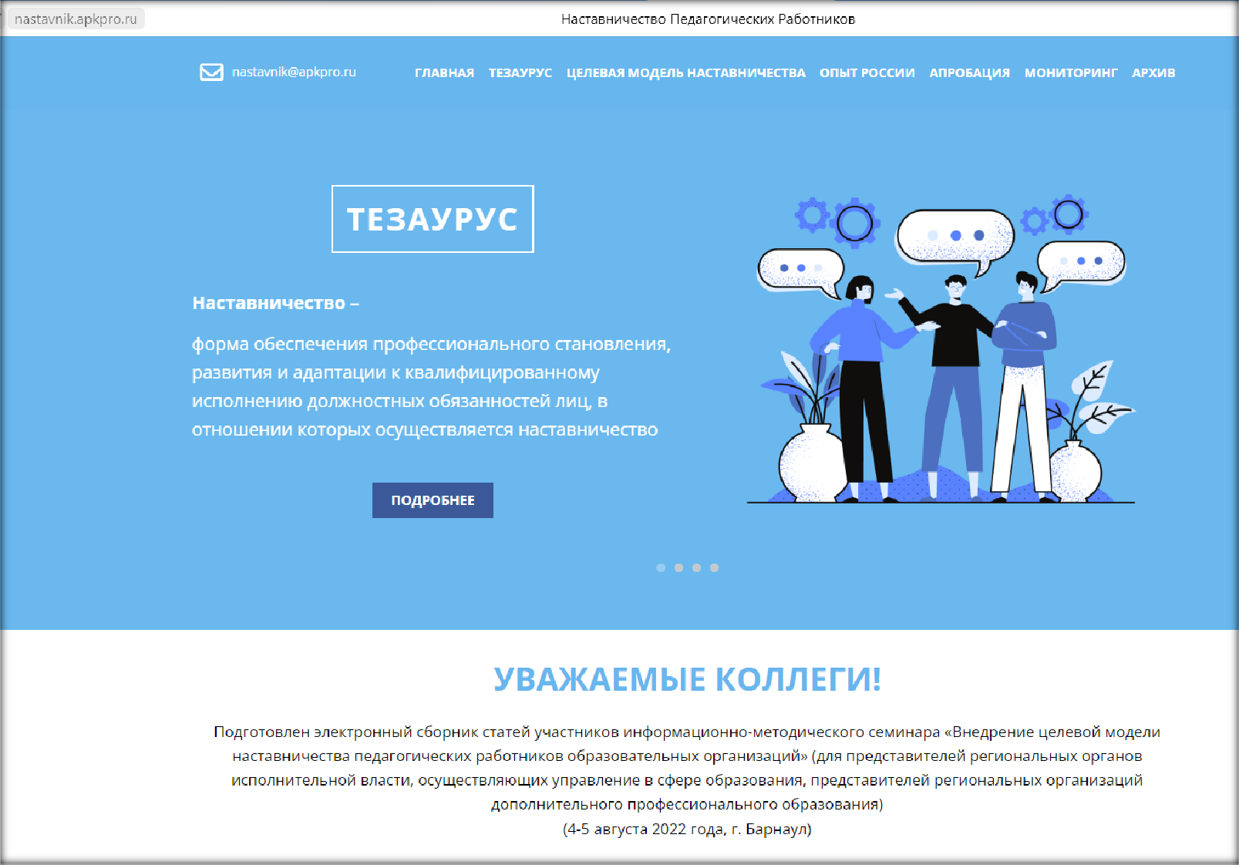
nastavnik@apkpro.ru

Slide 6
Анкетирование
мониторинга по
участников
функционального
вопросу разработки сервера
«НАСТАВНИК – НАСТАВЛЯЕМЫЙ»

Slide 7
О сервисе «Наставник – наставляемый»

Slide 10
Спасибо за внимание!

